Slide 1
LUBUSKI FUNDUSZ
PORĘCZEŃ KREDYTOWYCH

Slide 2
LFPK Sp. z o.o. - firma non profit dla wspierania MSP
Powstanie | Powołanie LFPK Sp. z o.o. przez Województwo Lubuskie w 2002 r.
Misja | Wspieranie rozwoju inicjatyw gospodarczych mikro, małych i średnich przedsiębiorstw, poprzez udzielanie poręczeń zabezpieczających kredyty, pożyczki, leasingi a także zapłaty wadium.
Beneficjenci poręczeń | Mikro, małe i średnie przedsiębiorstwa, które prowadzą działalność gospodarczą na terenie województwa lubuskiego lub zamierzają albo realizują na tym terenie inwestycję.
Instytucje finansowe, w których można uzyskać finansowanie z poręczeniem LFPK | LFPK Sp. z o.o. współpracuje z 28 Instytucjami Finansowymi, które mają swoje oddziały na terenie woj. lubuskiego, w tym banki, fundusze pożyczkowe oraz firmy leasingowe.

Slide 3
Udziałowcy LFPK Sp. z o.o.
Województwo Lubuskie
Bank Gospodarstwa Krajowego
Wojewódzki Fundusz Ochrony Środowiska i Gospodarki Wodnej w Zielonej Górze

Slide 4
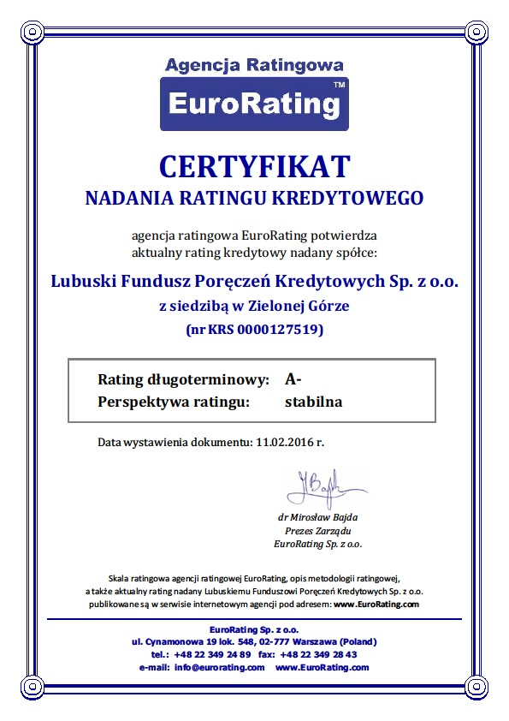
Co nasz wyróżnia?
LFPF – fundusz regionalny | LFPK Sp. z o.o. jest funduszem regionalnym i jedyną taką instytucją na terenie województwa lubuskiego
Rating kredytowy | Kilka razy w roku jesteśmy oceniani przez certyfikowaną agencję ratingową, uzyskując bardzo dobry rating na poziomie A- z perspektywą stabilną
Kapitał poręczeniowy | Dysponujemy 47,2 mln zł kapitału w całości przeznaczonym na poręczenia
Udzielone poręczenia | Udzieliliśmy ponad 2600 szt. poręczeń na łączną kwotę 343.331.779 zł

Slide 5
Nasi Klienci w ujęciu klasyfikacji MSP i sektorowym

Slide 6
Poręczenie LFPK –
idealnie zabezpieczenie:
kredytu
pożyczki
leasingu
wadium

Slide 7
Poręczenia kredytów i pożyczek
Poręczenia kredytów i pożyczek to idealny produkt dla firm, które:
nie chcą obciążać swojego majątku
nie posiadają majątku, który mógłby zabezpieczyć kredyt lub pożyczkę
działają krótko na rynku
Poręczenia LFPK udzielane są:
- dla kredytów/ pożyczek obrotowych i inwestycyjnych
- do 60% kapitału kredytu/ pożyczki
nawet na 60 miesięcy
bez opłat za rozpatrzenie wniosku
bezpłatnie w ramach pomocy de minimis poręczenia kredytów/ pożyczek
inwestycyjnych
nawet do kwoty 1.400.000,00 zł.

Slide 8
Poręczenia leasingów
leasing
LFPK

Slide 9
Poręczenia leasingów
Poręczenia leasingów skierowane są do MSP, którzy:
chętnie korzystają z leasingowej formy finansowania
chciałyby otrzymać niższą opłatę wstępną lub korzystniejsze warunki cenowe
leasingują specyficzny i niestandardowy przedmiot, który wymaga dodatkowych
zabezpieczeń
Poręczenia LFPK dedykowane są:
- dla leasingów operacyjnych, finansowych, zwrotnych.
w walucie polskiej i obcej.
nawet do 600.000,00 zł poręczenia
do 80% wartości finansowania leasingu
na okres do 66 miesięcy.
bez opłat za rozpatrzenie wniosku

Slide 10
Wadium do przetargu w formie poręczenia LFPK

Slide 11
Poręczenia zapłaty wadium
To produkt dla firm, które nie chcą blokować gotówki na wadium lub startują w wielu przetargach jednocześnie.
Poręczenia dedykowane są jako forma wniesienia wadium:
do zamówień przetargowych ogłaszanych w ramach Ustawy Prawo zamówień publicznych i dopuszczone przez tę ustawę
- w ramach bezpłatnego pakietu wadialnego przyznawanego na okres 12 miesięcy
- do 100% wadium
na okres do 90 dni
bez opłat za rozpatrzenie wniosku
za prowizję od 50 zł za indywidualne poręczenie zapłaty wadium

Slide 12
Punkt doradczo – informacyjny

Slide 13
Punkt doradczo - informacyjny LFPK
Pomagamy już działającym przedsiębiorcom w przygotowaniu dokumentacji wymaganej przez Instytucje Finansowe, a rozpoczynającym działalność:
- doradzamy jak wypełnić dokumenty do właściwych instytucji,
pomagamy szukać środków finansowych, w tym na rozpoczęcie nowej
działalności gospodarczej,
- pomagamy w pozyskiwaniu kredytów, pożyczek i leasingów oraz innych
źródeł finansowania,
kompletujemy dokumentację kredytową,
organizujemy szkolenia

Slide 14
Lubuski Fundusz Poręczeń Kredytowych Sp. o.o.
ul. Kupiecka 32B
65-058 Zielona Góra
tel. 68 323 96 00
e-mail: lfpk@lfpk.pl
www. l f p k . p l

Slide 15
Dziękuję za uwagę

